Slide 1
Griepvaccinatie van zorgverleners
Hoe kan griep voorkomen worden?

Slide 2
WAT is Seizoensgriep?

Slide 3
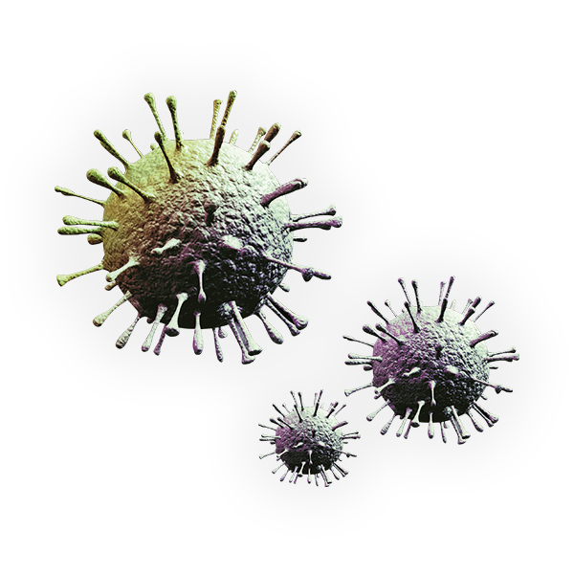
Wat is seizoensgriep?
Een acute luchtweginfectie:
Plots begin met koorts en rillingen
Hoofdpijn
Spierpijn
Keelpijn
Droge hoest
Neusloop
Ernstige vermoeidheid
Veroorzaakt door twee verschillende types influenzavirussen: A en B
Notes:
Type A: meerdere subtypes bestaan, veroorzaakt meeste ziekte en sterfte en is verantwoordelijk voor de meeste epidemieën
Type B: ook virulent, veroorzaakt minder epidemieën
Type C: minder ziekmakend

Slide 4
besmetting
Overdracht van griep van persoon tot persoon:
Door direct contact door druppeltjes van een geïnfecteerde persoon die hoest of niest
Door indirect contact als druppeltjes of secreties op handen of oppervlakken komen (deurklinken, kranen…). Zo kan het virus andere mensen bereiken als die met besmette handen hun gezicht aanraken.
Kans op besmetting is het grootst in gesloten, drukbezochte ruimten, zoals werkplaats, school, openbaar vervoer, kantoren, …
Besmettelijke periode: 1 dag voor tot 6 dagen na het begin van de ziekteverschijnselen

Slide 5
Gevolgen van griep
Zonder bijkomende complicaties is de zieke na ongeveer 1 week genezen
Bij ongeveer 10% zijn er complicaties:
Bronchitis
Longontsteking
Oorontsteking bij kinderen
Ontregeling van een onderliggend gezondheidsprobleem zoals hartfalen, astma of diabetes
Bij 5% hiervan is hospitalisatie nodig
Fatale afloop mogelijk

Slide 6
Gevolgen van griep
Complicaties kunnen bij iedereen voorkomen maar zijn frequenter bij:
Mensen met een chronische ziekte (bv. hartlijden, longlijden, diabetespatiënten)
Ouderen
Zwangere vrouwen
Zuigelingen

Slide 7
Hoeveel mensen krijgen jaarlijks de griep?
Dit verschilt van jaar tot jaar en is afhankelijk van de ernst van de epidemie.
Schatting: jaarlijks krijgt ongeveer 5 – 10% van de mensen over de hele wereld griep.
Tijdens grote epidemieën kan dit oplopen tot 50% van de bevolking.

Slide 8
Wanneer komt de seizoensgriep voor?
Influenza treedt meestal op tussen december en april op het noordelijke halfrond.
Wanneer de epidemie begint is niet voorspelbaar.
De gemiddelde duur van een epidemie is 8 weken.

Slide 9
Hoe griep voorkomen?

Slide 10
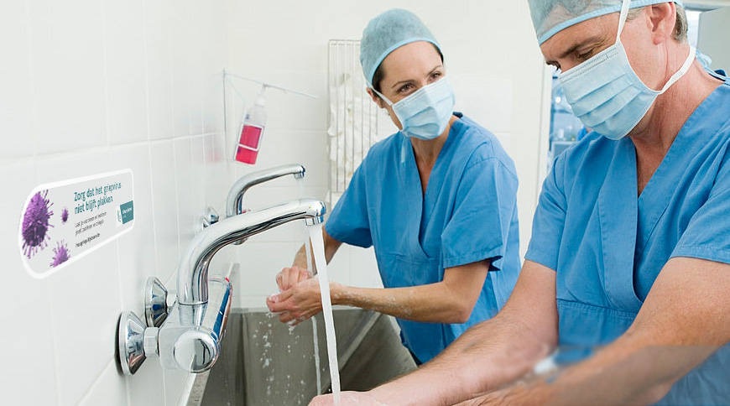
Hoe kan griep voorkomen worden?
Hygiëne maatregelen
Vaccinatie

Slide 11
Hygiëne maatregelen
Regelmatig handen wassen met water en zeep of alcoholische handgel.
Nies- en hoesthygiëne:
Gebruik papieren zakdoekjes
Gooi de zakdoekjes in de vuilbak na eenmalig gebruik
Bedek bij niezen of hoesten de neus/mond met een zakdoekje, de voorarm of elleboog
Raak zo min mogelijk je mond, neus of ogen aan.
Als je ziek bent, blijf dan thuis.

Slide 12
Griepvaccinatie

Slide 13
Hoe werkt vaccinatie?
Vaccin bevat virale eiwitten: productie van antilichamen.
Blootstelling echt virus: antilichamen binden zich aan het virus dat zo wordt geëlimineerd.
Hierdoor worden mensen niet ziek of zijn de klachten minder ernstig.

Slide 14
Werkzaamheid griepvaccinatie
Afhankelijk van:
afweersysteem individu
leeftijd
gelijkenis virus in vaccin en circulerende virussen
(sub)type van het virus
tijd tussen vaccinatie en blootstelling
In het algemeen voorkomt vaccinatie ziekte bij ongeveer 70% van de jongvolwassenen. Bij ouderen is dit lager.

Slide 15
Kan men nog griep krijgen na vaccinatie?
Het is mogelijk dat, vooral oudere mensen, toch griep krijgen terwijl ze gevaccineerd zijn.
De ziekte is dan meestal minder ernstig en leidt minder vaak tot complicaties met ziekenhuisopname of overlijden.

Slide 16
Waarom elk jaar vaccineren?
Het aantal antilichamen (beschermende stoffen) neemt af met de tijd.
Het virus kan veranderen doorheen de tijd.

Slide 17
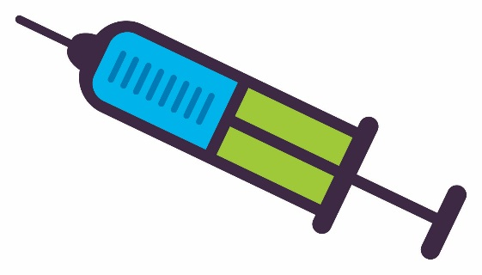
Wanneer vaccineren?
Best vanaf half oktober en in november
Vaccineren blijft zinvol zolang het griepseizoen niet gestart is, maar kan daarna ook nog zin hebben (als er dan nog vaccins zijn)

Slide 18
Bijwerkingen?
Meest voorkomende bijwerking is roodheid en pijn op de plaats van de injectie.
In enkele gevallen lichte koorts en pijnlijke spieren.
Guillain-Barrésyndroom: geen of zeer geringe verhoging van de kans op GBS, nl. minder dan 1 extra patiënt op 1 miljoen gevaccineerden. Deze kans is waarschijnlijk lager dan de kans op GBS na het doormaken van de griep.

Slide 19
Kan het vaccin griep veroorzaken?
Het vaccin bevat geen levend virus en kan dus geen griep veroorzaken.
Kort na de vaccinatie toch griep?
Kort voor of na de inenting besmet
Besmet door een ander griepvirus dan opgenomen in het vaccin
Grieperig ziektebeeld door een ander virus

Slide 20
Wie vaccineren? Advies Hoge Gezondheidsraad
Groep 1: personen met risico op complicaties:
zwangere vrouwen die in het tweede of derde trimester van hun zwangerschap zijn op het ogenblik van het griepseizoen. Zij worden gevaccineerd vanaf het tweede trimester van de zwangerschap. Door vaccinatie beschermen ze zichzelf en hun baby.
alle patiënten vanaf de leeftijd van 6 maanden die lijden aan een onderliggende chronische aandoening, ook indien gestabiliseerd, van de longen (inclusief ernstig astma1), het hart (uitgezonderd hypertensie), de lever, de nieren, aan metabole aandoeningen (inclusief diabetes), aan neuromusculaire aandoeningen of aan immuniteitsstoornissen (natuurlijk of geïnduceerd)
alle personen vanaf 65 jaar
alle personen die in een instelling opgenomen zijn
kinderen tussen 6 maanden en 18 jaar die een langdurige aspirinetherapie ondergaan

Slide 21
Wie vaccineren? Advies Hoge Gezondheidsraad
Groep 2: alle personen werkzaam in de gezondheidssector
Groep 3: personen die onder hetzelfde dak wonen als
de risicopersonen van groep 1
kinderen jonger dan 6 maanden

Slide 22
Vaccinatie van gezondheidspersoneel

Slide 23
Wie is gezondheidspersoneel?
Iedereen die in de gezondheidszorg werkt en dus in contact komt met zieke, verzwakte of oudere patiënten en residenten
Huisartsen, specialisten, (thuis)verpleegkundigen, verzorgend personeel, onderhoudspersoneel, administratieve medewerkers, ambulanciers…

Slide 24
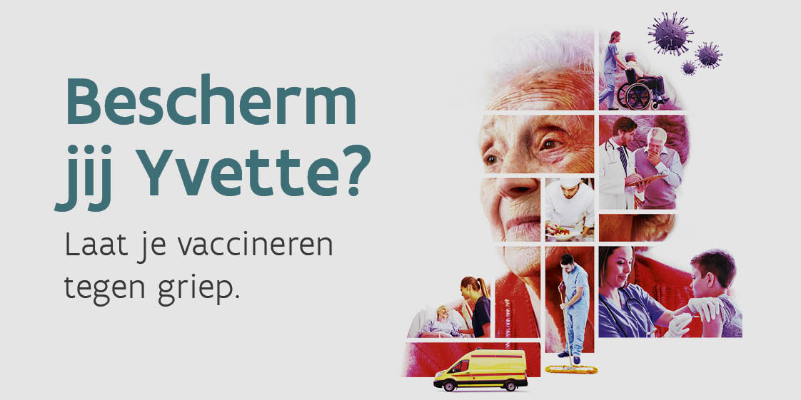
Waarom vaccineren?
Bescherm je eigen gezondheid
Bescherm patiënten of residenten
Bescherm collega’s, familie en vrienden

Slide 25
Ik bescherm mezelf
Vaccinatie is en blijft het beste beschermingsmiddel tegen de seizoensgriep.
Door vaccinatie:
minder ziekte
minder dokterscontacten
minder geneesmiddelengebruik
minder risico op complicaties als men toch griep krijgt

Slide 26
Ik bescherm mijn patiënten
Gezondheidspersoneel komt vaak langdurig in contact met patiënten.
Patiënten behoren vaak tot de risicogroepen voor complicaties, hospitalisatie en overlijden ten gevolge van griep.

Slide 27
Gezondheidswerkers kunnen hun patiënten besmetten met griep
Voordat er symptomen zijn
Griep kan zonder symptomen verlopen
Omdat ze blijven verder werken tijdens ziekte
Omdat hygiënemaatregelen om verspreiding van infecties tegen te gaan niet altijd strikt nageleefd worden (bv. handhygiëne)

Slide 28
Ik Bescherm mijn collega’s
Als ik de griep krijg:
Hogere werkdruk voor mijn collega’s
Geeft hen stress, verzwakking en misschien ook werkonbekwaamheid
Negatieve spiraal

Slide 29
Ik bescherm mijn familie en vrienden
Door griepvaccinatie verklein je de kans om je kinderen, familieleden en vrienden te besmetten

Slide 30
Meer info
hougriepuitjeteam.be

